Slide 1
動力伝達の機構とその利用 動力伝達のしくみ
本時の目標
生活で用いられている機械から、動力が効率よく伝えられているしくみを理解する。

Slide 2
自転車の動力伝達のしくみ
① 離れた部分に動きを伝える。
② 回転運動の速さや力を変える。
③ チェーンとスプロケットを使っている。

Slide 4
摩擦で動力を伝える
ベルト車
軸の向きが平行

Slide 5
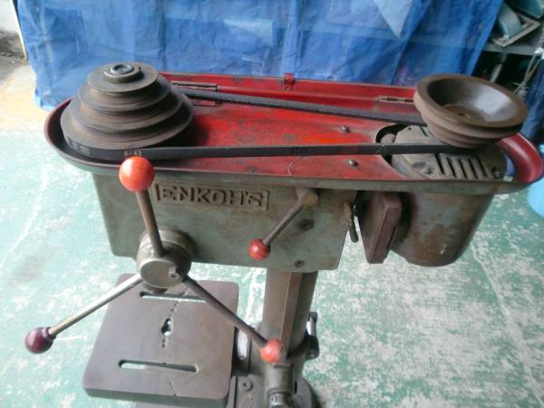
摩擦で動力を伝える
卓上ボール盤
軸の向きが平行

Slide 6
摩擦で動力を伝える
摩擦車１
軸の向きが平行

Slide 7
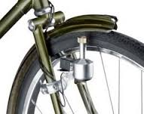
摩擦で動力を伝える
自転車の発電機
軸の向きが平行ではない

Slide 8
摩擦で動力を伝える
摩擦車２
軸の向きが平行ではない
長所 構造が簡単
短所 すべりで損失が生じる

Slide 9
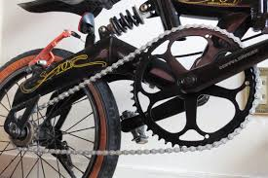
かみ合いで動力を伝える
チェーン
軸の向きが平行

Slide 10
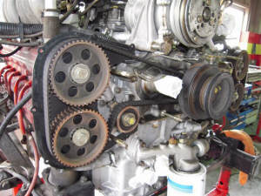
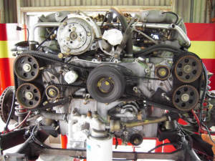
かみ合いで動力を伝える
タイミングベルト（歯つきベルト）
軸の向きが平行

Slide 11
かみ合いで動力を伝える
かさ歯車
軸の向きが平行ではない

Slide 12
卓上ボール盤のドリルチャック

Slide 13
かみ合いで動力を伝える
ウォームと歯車
軸の向きが平行ではない
長所 確実に回転
短所 回転が速いと騒音大

Slide 14
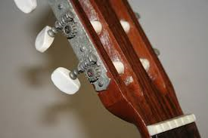

Slide 16
